Slide 1
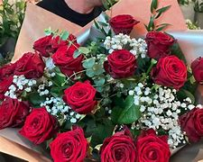
স্বাগতম

Slide 2
পরিচিতি
মাহমুদা আকতার
সহকারি শিক্ষক
পূর্ব সোনারং সরকারি প্রাথমিক বিদ্যালয়
টঙ্গিবাড়ী, মুন্সিগঞ্জ,

Slide 3
পাঠ পরিচিতি
শ্রেণীঃ পঞ্চম
বিষয়ঃ প্রাথমিক বিজ্ঞান
পাঠের শিরোনামঃ জীবণের জন্য পানি
পাঠ্যাংশঃ উদ্ভিদ ও প্রাণীর জন্য পানি
সময়ঃ ৪৫ মিনিট

Slide 4
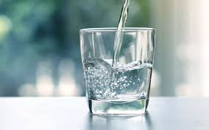
এসো আমরা একটি ছবি দেখি
ছবিতে আমরা কি দেখতে পাচ্ছি?

Slide 5
আমাদের আজকের পাঠ
উদ্ভিদ ও প্রাণীর জন্য পানি

Slide 6
শিখনফল
৩.১.১ উদ্ভিদ ও প্রাণীর জীবনে পানির প্রয়োজনীয়তা ব্যাখ্যা করতে পারবে।

Slide 7
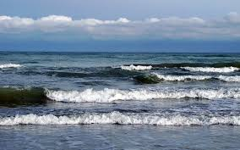
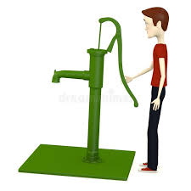
পানির প্রাকৃতিক উৎস
মানুষের তৈরি পানির উৎস
আমরা পানি কোথা থেকে পাই?
আমাদের পানি কেন প্রয়োজন

Slide 8
একক কাজ
শিক্ষার্থিরা নিচের ছকটি খাতায় তুলে পূরণ কর
 | কীভাবে পানি ব্যাবহার করে ?
উদ্ভিদ
প্রাণী

Slide 9
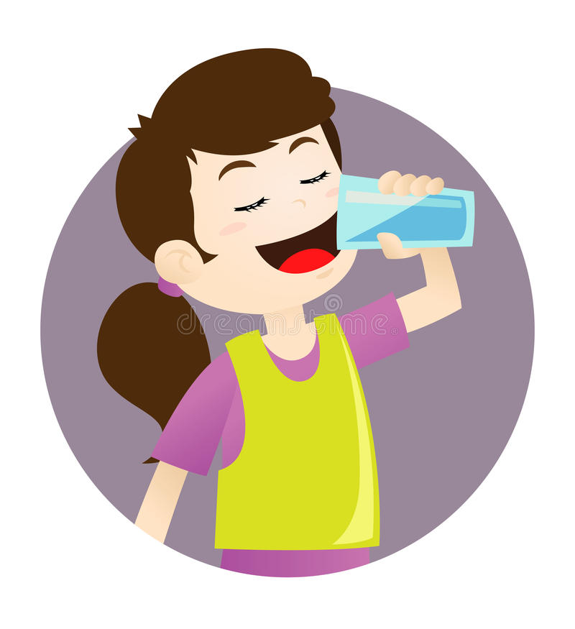
প্রাণীর পানির প্রয়োজনীয়তা
দেহের বিভিন্ন অংশে পুষ্টি উপাদান পরিবহনে সাহায্য করে।
দেহে পুষ্টী উপাদান শোষণে সাহায্য করে।
খাদ্য পরিপাকে সাহায্য করে।
দেহের তাপমাত্রাকে স্বাভাবিক রাখতে সাহায্য করে।

Slide 10
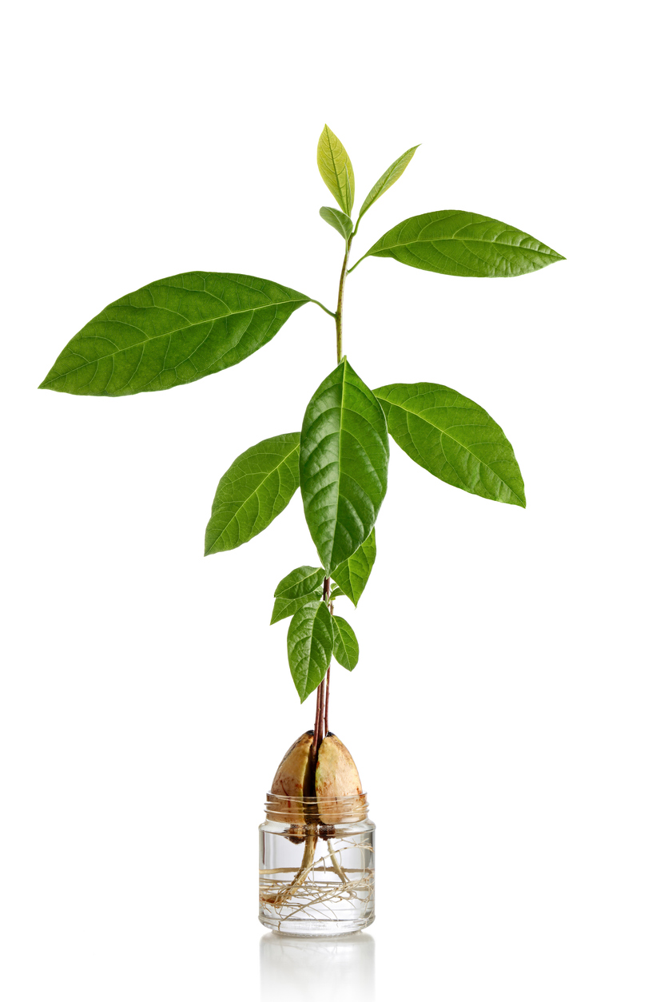
উদ্ভিদের পানির প্রয়োজনীয়তা
অক্সিজেন
খাদ্য তৈরি করার কাজে।
মাটি থেকে পুষ্টি উপাদান সংগ্রহ ও পরিবহন করার কাজে।
উদ্ভিদের দেহ শীতল রাখতে।
মূল
পানি

Slide 11
দলীয় কাজ
দল ১
উদ্ভিদ জীবনে পানির প্রয়োজনীয়তা আলোচনা করে লিখ।
দল ২
প্রাণীর জীবনে পানির প্রয়োজনীয়তা আলোচনা করে লেখ

Slide 12
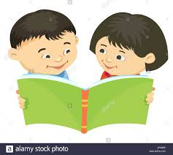
পাঠ্যপুস্তক সংযোগ
তোমরা তোমাদের বিজ্ঞান বইয়ের ৪৪ ও ৪৫ পৃষ্ঠা খুলে দেখো

Slide 13
মূল্যায়ন
আমরা কি কি উৎস থেকে পানি পাই?
উদ্ভিদের কেন পানি প্রয়োজন?
প্রাণীর কেন পানি প্রয়োজন

Slide 14
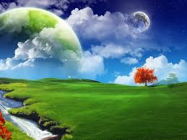
সবাইকে ধন্যবাদ

